Slide 1

مشاهير
#1f1c51
#acffd9
#8be3ff
مشروع منصة إدارة إعلانات المشاهير بالتعاون مع هيئة التحول الرقمي

Slide 2
الدراسة الفنية

Slide 3




الدراسة الفنية
ويتضمن
التصميم الفني والتقني للمنصة
وجميع العمليات المتضمن للمنصة

Slide 4


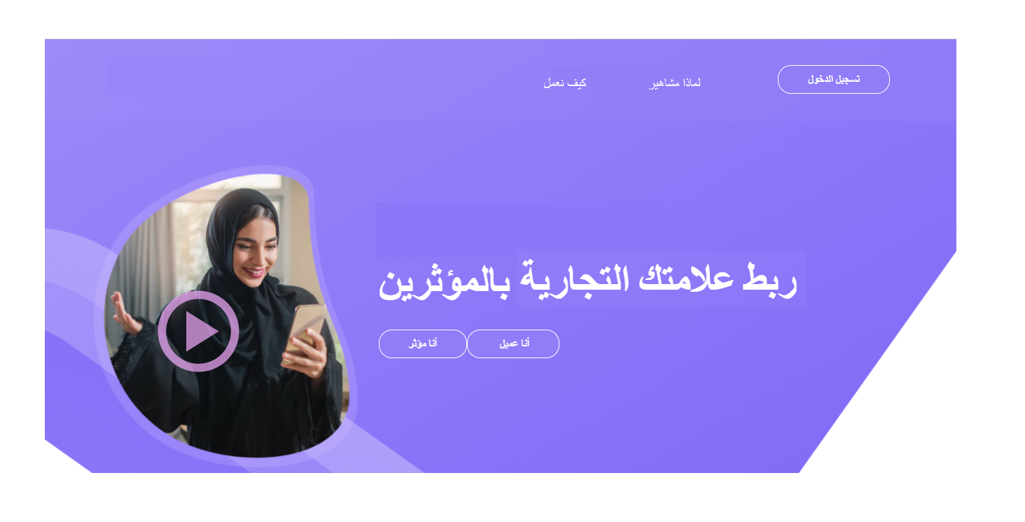
الخطوة الأولى : التسجيل
الصفحة الرئيسية وتتضمن
عند الدخول للموقع يكون الدخول بتسجيل البيانات الأساسية وتظهر قوائم خيارات التسجيل من قائمة منسدلة أو خيارات في الصفحة الرئيسية ( تسجيل مؤثر , تسجيل عميل ) وعند الاختيار يتم طلب البيانات ثم التسجيل ورسالة التأكيد .

Slide 5

المؤثر
بعد التسجيل وتأكيد البيانات تظهر له خيارات
إكمال الإعدادات وذلك ب
رفع وضبط صورة بروفايل خاص ( كفر )
رفع روابط القنوات التي يعمل بها
ه
ج
أ
ذ
د
ب
رفع الأيقونات مع كتابة عدد المشتركين
كتابة نص دعائي توصف ما يقوم به
رفع صورة حديثة للمؤثر

Slide 6

المؤثر
بعد إكمال الإعدادات :
تظهر له صفحته الخاصة وفيها خيارات وصفحات وقوائم مختلفة
توثيق الحساب ( قدم لتوثيق حسابك )
الحملات الجارية
الحملات المنتهية
قائم الطلبات الجديدة ( طلباتي )
8
7
6
5
4
3
2
1
محفظتي
اعتمادات ومراجعات الوزارة
حذف الحساب
إعدادات الحساب

Slide 7
بعد التسجيل وتأكيد البيانات تظهر له الخيارات :
1- اكمال الإعدادات وذلك ب
رفع مستندات الشركة او المؤسسة
ربط بطاقة سداد الكترونية

